Slide 1
02 管理费用/成本操作 -垄断类招采（仅品牌）【培训材料】
2018 总裁办信息部

Slide 2
说明
管理费用/成本操作 ：仅适用于宝龙地产垄断类招采（仅品牌）流程。

Slide 3
重要规则
规则说明

Slide 4
目录
立项

Slide 5
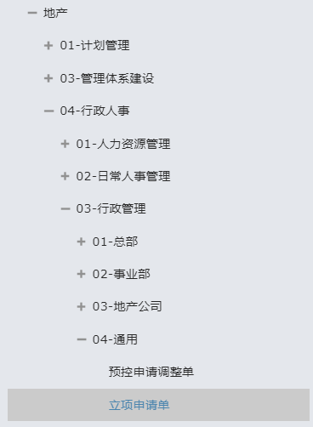
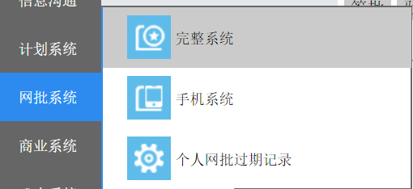
网批路径
网批完整路径：
宝龙地产/地产/04-行政人事/03-行政管理/04-通用/立项申请单

Slide 6
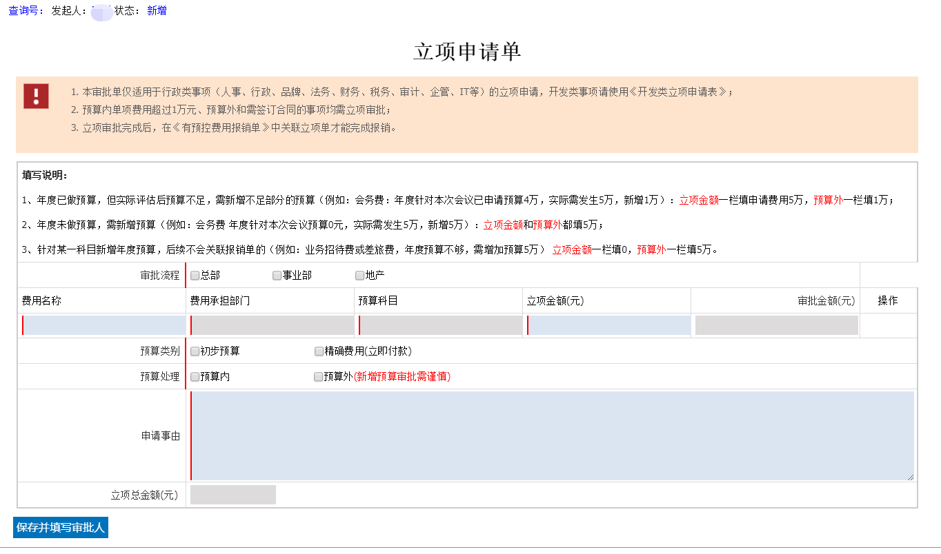
新建
红色为必填字段
点击填选审批人、发起。略

Slide 7
管理费用预算报表：业务说明与规则
字段/内容 | 业务说明 | 业务规则

Slide 8
目录
查看招采计划

Slide 9
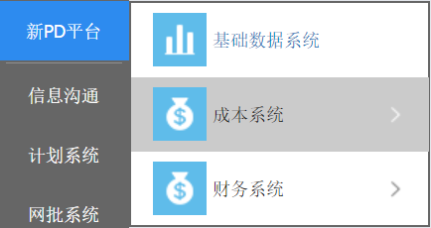
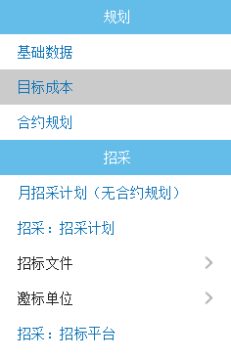
菜单：新PD平台 > 成本系统 >招采：招采计划

Slide 10
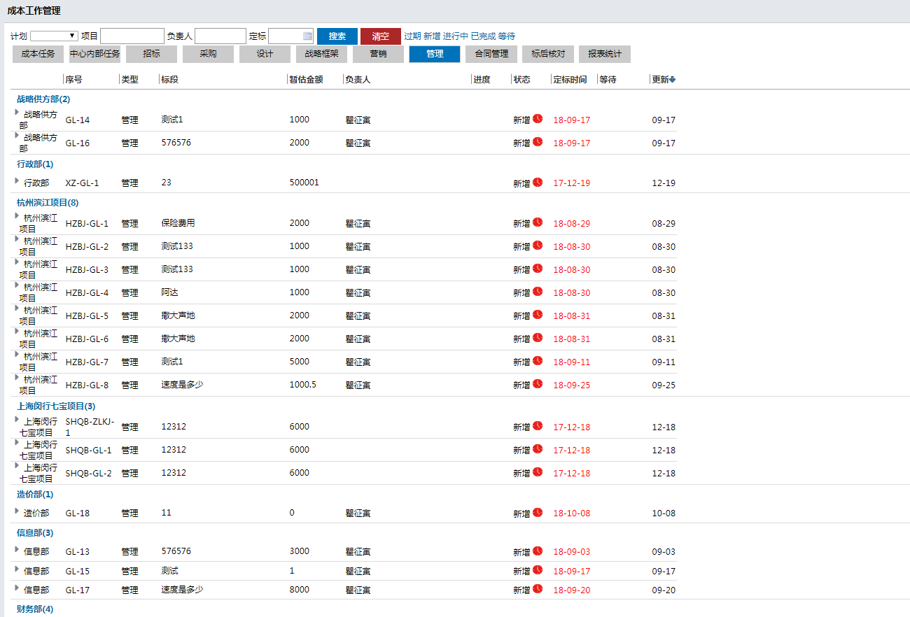
查看
选择 管理 查看

Slide 11
管理费用预算报表：业务说明与规则
字段/内容 | 业务说明 | 业务规则

Slide 12
目录
品牌定标

Slide 13
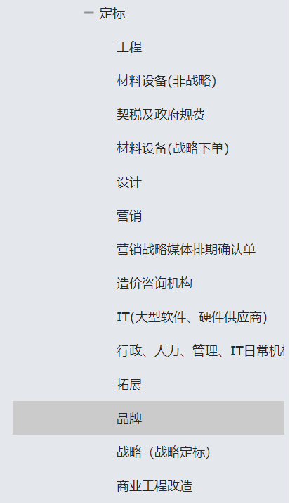
网批路径
网批完整路径：
宝龙地产/地产/09-成本采购管理/招标采购管理/定标/品牌

Slide 14
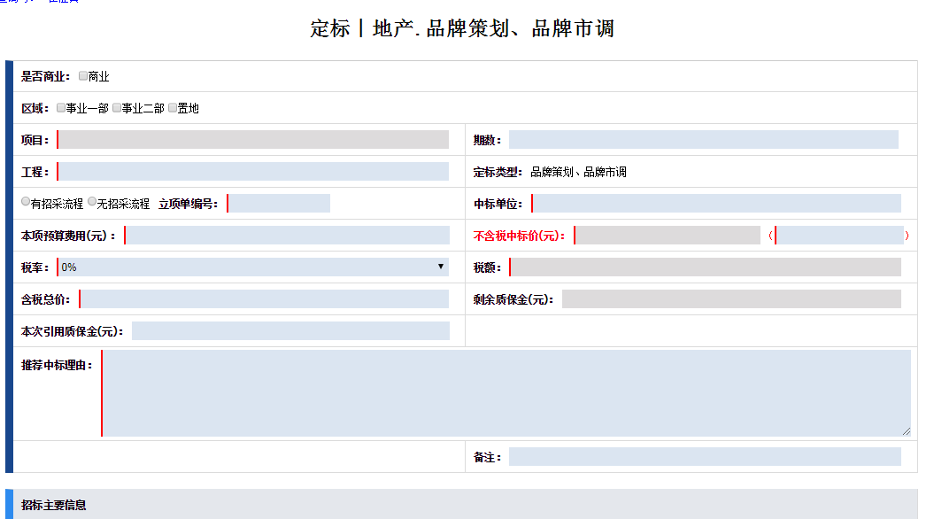
选择或填写
红色为必填字段

Slide 15
目录
生成合同文本

Slide 16
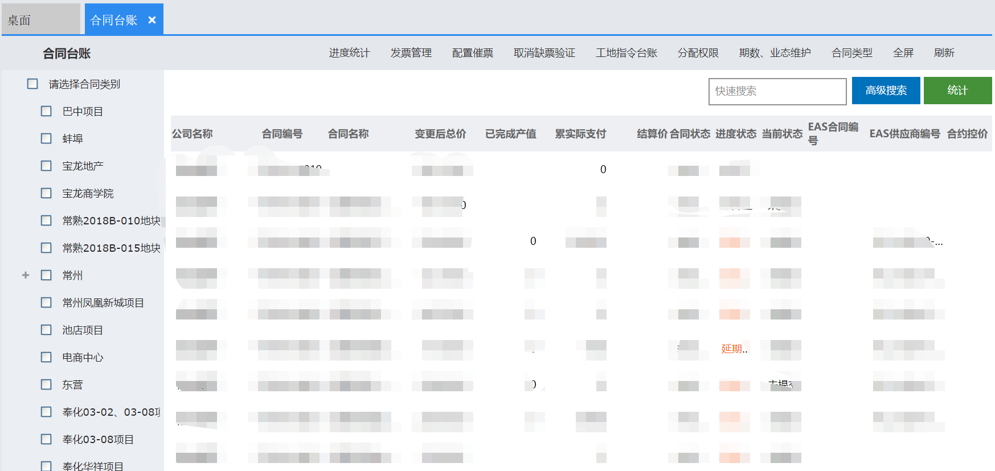
合同文本
生成合同文本，管理费用无需合同台账

Slide 17
目录
品牌合同评审

Slide 18
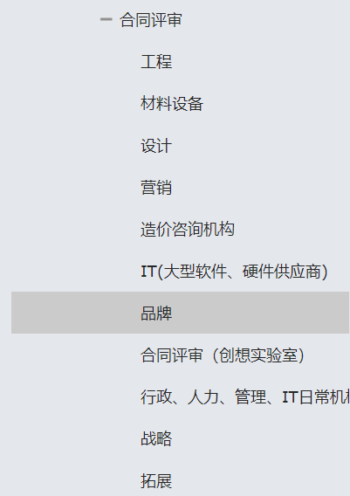
网批路径
网批完整路径：
宝龙地产/地产/09-成本采购管理/招标采购管理/合同评审/品牌

Slide 19
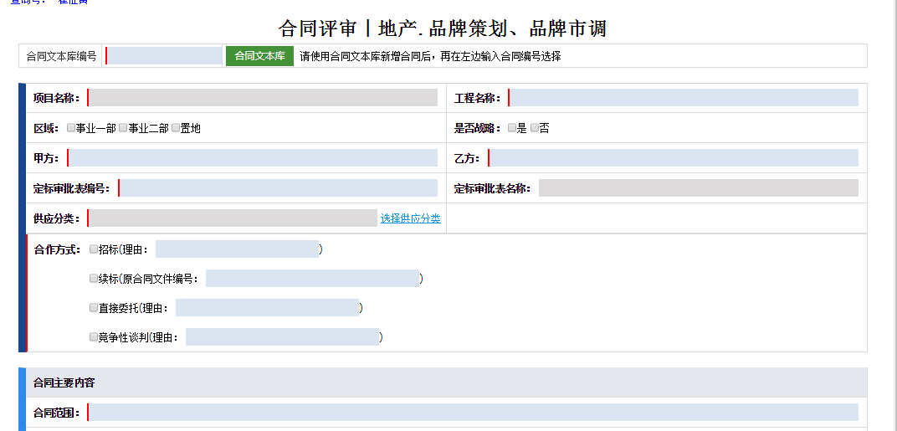
选择或填写
红色必填字段

Slide 20
谢 谢

